Slide 1


TEMA: AUDITORÍA DE GESTIÓN A LOS PROCESOS CONTABLES FINANCIEROS DEL DEPARTAMENTO CONTABLE DE LA EMPRESA CHAIDE Y CHAIDE S.A., PERÍODO DEL 1 DE ENERO AL 31 DE DICIEMBRE DEL 2014
AUTOR:
KATHERINE ELIZABETH MALES PEÑA
Departamento de Ciencias Económicas, Administrativas y de Comercio
CARRERA: INGENIERÍA EN FINANZAS Y AUDITORÍA C.P.A

Slide 2
PLANTEAMIENTO
DEL
PROBLEMA
Chaide y Chaide S.A.
Control interno
Posibles riesgos
Eficiencia y eficacia
Toma de decisiones

Slide 3
OBJETIVO GENERAL
Realizar una Auditoría de gestión al departamento contable de la empresa Chaide y Chaide S.A.
Deficiencias que están afectando
a la organización
Determinar los niveles de eficiencia, efectividad, economía y ética en los procesos
Emitir recomendaciones de mejora para ayudar al departamento a lograr un correcto funcionamiento

Slide 4

LA EMPRESA
CHAIDE Y CHAIDE S.A.

Slide 5
HISTORIA
1994 productos cuentan licencia Restonic
2003 certificación ISO 9001:2000
Fundada en el año de 1975 en la ciudad de Quito
Plantas industriales
Cadena de tiendas comerciales
Distribuidores a nivel nacional
Laboran 464 personas

Slide 6


SECTOR DE LA INDUSTRIA DE LA QUE FORMA PARTE
Industria del
descanso
CONFORMACIÓN DEL CAPITAL Y SOCIOS PRINCIPALES
Capital suscrito de la compañía $ 3.547.243
Barriga Villavicencio Carmen Rosa $ 35.472
Novodreams Holding Cía. Ltda. $ 3.511.771
fabrica los mejores colchones del mercado y ha entrado en la mente del consumidor para posicionarse como un verdadero aliado del descanso de los ecuatorianos

Slide 7

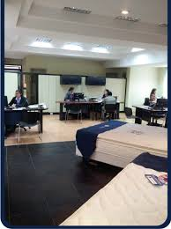

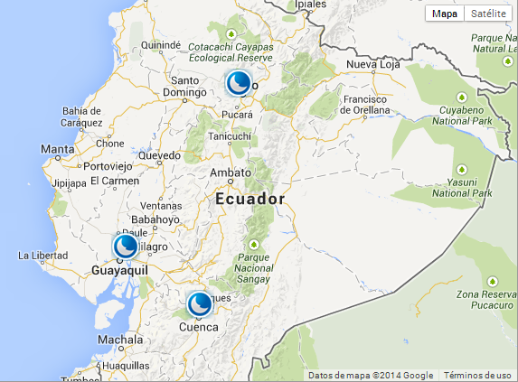
Clientes
Institucionales
Distribuidores
Contac Center
Tiendas propias
COBERTURA DE MERCADO
51% del mercado en el Ecuador
Exportaciones a Colombia y Perú

Slide 8
  DIRECCIONAMIENTO ESTRATÉGICO
MISION
VISION
OBJETIVO
“Somos parte de su familia con productos de calidad que aseguran comodidad y descanso saludables.”
“Empresa innovadora de nivel internacional en la industria del descanso con excelencia en el servicio, calidad certificada y responsabilidad social”
“Nuestro objetivo es satisfacer las necesidades de los consumidores de diferentes perfiles con productos que brinden beneficios y soluciones específicas. Nos enfocamos muchos más en la calidad”

Slide 9
  DIRECCIONAMIENTO ESTRATÉGICO
VALORES
PRACTICAS EMPRESARIALES
Desarrollo del personal
Integridad
Respeto
Comunicación abierta y compromiso
Trabajo en equipo
Excelencia
Trabajo productivo y divertido
Confianza y transparencia

Slide 12
MARCO Y FUNDAMENTOS
TEÓRICOS GENERALIDADES
DE LA
AUDITORÍA DE GESTIÓN

Slide 13
Examen integral y constructivo de la estructura orgánica de la empresa y de sus componentes, de sus planes y políticas, de sus controles financieros y operativos, de sus modos operativos y del aprovechamiento de sus recursos físicos y humano
DEFINICIÓN
AUDITORIA OPERATIVA
Gustavo Cepeda
Auditoría y Control Interno

Slide 14
CARACTERÍSTICAS
Examen
Proceso continuo de evaluaciones
Informe formal con conclusiones y recomendaciones
Personal profesional y experimentado
Lograr las “E” de las operaciones operativas
Evalúa la administración y gestión integral de la organización

Slide 15
NORMAS DE AUDITORÍA
NAGAS
Normas Generales
Normas de la ejecución del trabajo
Normas de información
Entrenamiento y capacitación profesional
Cuidado o esmero profesional
Independencia
Planificación y Supervisión
Estudio y Evaluación de Control Interno
Evidencia Suficiente y Competente
Consistencia
Revelación suficiente
Opinión del Auditor

Slide 16
COMPARACIÓN DE LOS COMPONENTES DE LOS MODELOS DE CONTROL INTERNO
COSO I | COSO II | MICIL | CORRE
Entorno o Ambiente de Control | Ambiente Interno | Ambiente de Control y Trabajo Institucional | Ambiente Interno de Control
- | Establecimientos de Objetivos | - | Establecimientos de Objetivos
- | Identificación de Eventos | - | Identificación de Eventos
Evaluación de Riesgos | Evaluación de Riesgo | Evaluación de Riesgo | Evaluación de Riesgo
- | Respuesta al Riesgo | - | Respuesta al Riesgo
Actividades de Control | Actividades de Control | Actividades de Control | Actividades de Control
Información y Comunicación | Información y Comunicación | Información y Comunicación | Información y Comunicación
Supervisión | Supervisión | Supervisión | Supervisión y Monitoreo

Slide 17
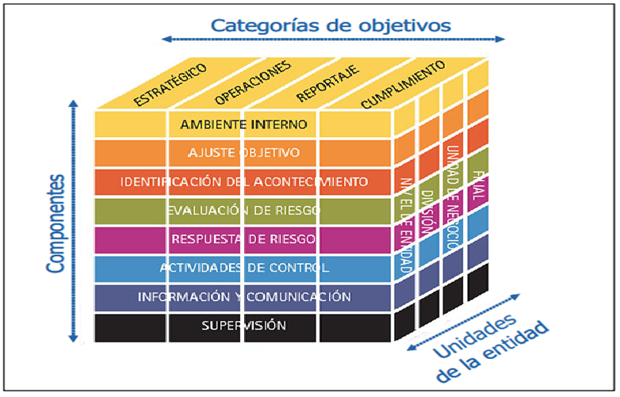
COSO II

Slide 18
HERRAMIENTAS DE EVALUACIÓN DE CONTROL INTERNO
NARRATIVAS
FLUJOGRAMAS
CUESTIONARIOS

Slide 19
Hallazgos
Criterio
Causa
Evidencias
Oportuna
Efecto
Condición
Competente
Suficiente
Pertinente

Slide 20
Programas
Pruebas
Procedimientos
Técnicas
Indicadores

Slide 21
APLICACIÓN PRÁCTICA
DE LA PROPUESTA
ANEXA A PAPELES DE TRABAJO EN PDF Y EXCEL

Slide 22


